Slide 1


24 березня
Контрольна робота 14

Slide 2

Перетвори складене іменоване число
6 р. 6 міс. на просте.
6 р. 6 міс. =

Slide 3

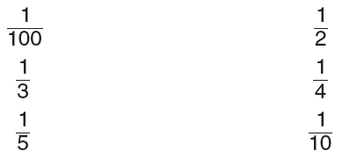
Завдання
Запиши дроби в порядку зростання.

Slide 4
Приклади
Запиши числовий вираз та обчисли його значення.
а) Сума чисел 568; 623 і 2 134;
б) різниця двох часток — 520 і 2 та 75 і 5;
в) число 160 збільшити в 7 разів;
г) добуток суми та різниці чисел 23 і 16.

Slide 5

Задача
З двох міст, відстань між якими 50 км, одночасно в одному напрямку виїхали дві вантажівки. Швидкість першої вантажівки 70 км/год, а другої — 60 км/год. Через скільки годин перша вантажівка наздожене другу, що їде попереду?

Slide 6
Задача
Довжина земельної ділянки прямокутної форми 8 м, а ширина — 3 м. Половину площі займають квіти, а решту — дерева. Яку площу займають дерева?

Slide 7
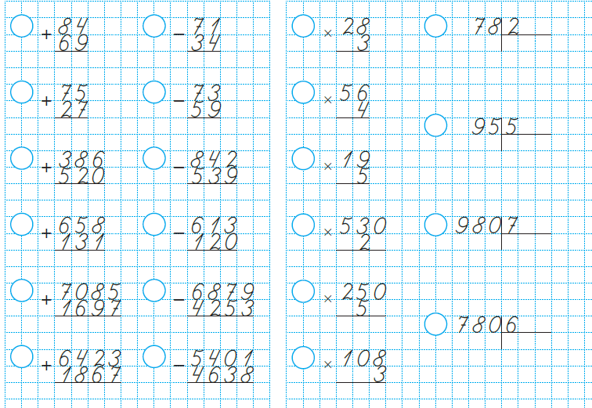

Slide 8


